Slide 1
MAS NAD ORLICÍ, o.p.s.
Možnosti pro poskytovatele služeb v cestovním ruchu

Slide 2
Fiche A.1 Upravený venkov – vlídná tvář našeho regionu
Cíl fiche:
Podporovat obnovu a rozvoj obcí, jejich vybavení a vzhled, rozvíjet základní služby pro obyvatele a návštěvníky. Dlouhodobým cílem je zajistit občanům pro jejich běžné potřeby a zájmy potřebnou infrastrukturu, služby a prostředí.
Dílčí cíle:
zlepšování vzhledu obcí,
provázat obnovu veřejných prostor s prvky rekonstrukce a modernizace základní dopravní a technické infrastruktury,
zlepšení životních podmínek a zvýšení atraktivity vesnic pro život obyvatel, podnikání a cestovní ruch,
využití prvků komunitního plánování především v přípravných fázích projektů,
obohacení a obnovu prvků veřejných prostor v intravilánu a extravilánu,
zapojení mladých lidí a tvůrčích skupin do tvorby veřejných prostor.

Slide 3
Typy aktivit (obce, svazky obcí, církve, ZSPO):
nákup techniky pro údržbu veřejně přístupných prostranství,
obnova tradiční zeleně, výsadba alejí, úprava parku v obci,
vybudování lávek přes vodní toky,
úprava veřejných prostranství či parkovišť, úprava chodníků,
vybavení veřejných prostranství (altány, lavičky, vodní a herní prvky, ...),
vybudování zázemí pro spolkovou činnost a kulturní dění v obci,
vybudování jakýchkoli stezek a jejich vybavení mobiliářem (lavičky, označení, infotabule, rozhledny, plošiny, úpravy komunikací a cest, ozelenění,...),
rekonstrukce veřejného osvětlení, instalace bezdrátových a bezpečnostních systémů,
nákup mobilních zařízení pro udržení života v obci (dle kódů výdajů),
rekonstrukce, obnova a vytváření uměleckých, výtvarných a architektonicky cenných prvků v intravilánu obcí (např. kašny, fontány, sochy, sloupy),
oprava, obnova a budování železničních a autobusových zastávek, úpravy jejich okolí včetně zeleně, zvýšení jejich atraktivity,

Slide 4
Podpořené projekty v rámci této fiche:
Zeleň v obci Běstovice (výsadba zeleně v neudržovaných lokalitách, stroje na údržbu zeleně, posezení u zastávky)
Zvelebení obce Hřibiny – Ledská (oprava místní komunikace, oprava hráze rybníka a výměna veř. osvětlení)

Slide 5
Fiche B.1 Radosti na venkově
Cíl fiche:
Cílem fiche je zlepšit nebo obnovit odpovídající zázemí pro spolkový a kulturní život a rozšířit rovnoměrně dostupnou nabídku služeb potřebných pro život na venkově. Dosáhnout pestřejšího veřejného života na vesnicích, kde obyvatelé i návštěvníci mají k dispozici základní služby a bohatou nabídku příležitostí k trávení volného času.
Dílčí cíle:
zlepšování vzhledu obcí
vytváření zázemí pro společenské, sportovní a kulturní akce, které přispívají k zachování tradic a upevňují mezilidské vztahy
zajištění nových nebo obnova původních služeb pro občany, příp. návštěvníky
oživení a zachování vzdělávacího potenciálu venkovských škol a podpora mimoškolních vzdělávacích aktivit,
využití prvků komunitního plánování především v přípravných fázích projektů

Slide 6
Typy aktivit (obce, svazky obcí, NNO, církve, ZSPO):
stavba či rekonstrukce hasičské zbrojnice, rekonstrukce objektu a vytvoření zázemí pro kulturní, vzdělávací, církevní a společenské akce, vybudování zázemí pro spolkovou činnost a kulturní dění v obci, nákup vybavení pro činnost spolků a zájmových organizací, vybudování veřejného sportoviště, vybavení sportovních organizací, budování a vybavení prostor pro mimoškolní aktivity dětí a mládeže, vybudování vzdělávacího centra, centra dětí a mládeže, vytvoření bezbariérového přístupu na veřejná prostranství, rekonstrukce městského/obecního úřadu, pošty a dalších obdobných služeb na venkově jako zázemí pro nové a obnovené služby v obcích, obnova tradiční zeleně, výsadba alejí, úprava parku v obci, vybudování lávek, přístřešků, vybavení veřejných prostranství, nákup mobilních zařízení pro udržení života v obci (mikrobus, stánek), rekonstrukce, obnova a vytváření uměleckých, výtvarných a architektonicky cenných prvků v intravilánu obcí, obnova drobných památek na venkově, péče o prvky kulturního dědictví, restaurování movitých památek,

Slide 7
Podpořené projekty v rámci této fiche:
Auto a záhon květin Kozodry
Rekonstrukce antukového kurtu Sudslava
MC Kamínek - vybavení nových prostor
Vodácké přístaviště Blešno
Vybavení skautského střediska a ohledem na organizaci volnočasových aktivit pro veřejnost Choceň
Areál pro sport a volnočasové aktivity - Zázemí sportoviště
Altán a dětské prolézačky ve Dvořisku
Renovace sportovního hřiště na Hemžích spojená s výstavbou dětského koutku
Rozšíření dětského hřiště ve Štěnkově
Zastřešená terasa (Plchůvky)
Rekonstrukce hasičské zbrojnice - oprava fasády - Sudličkova Lhota
Rekonstrukce a opravy bývalé hasičské zbrojnice na klubovnu Lípa nad Orlicí
Zázemí pro spolkový život v obci Běstovice
Vybavení pro pořádání hasičských soutěží, slavností a výstav Kostelecké Horky

Slide 8
Fiche C.1 Vytváření pohostinné tváře regionu
Cíl fiche:
Zvyšovat atraktivitu a vybavenost území pro cestovní ruch.
Dílčí cíle:
zvýšit návštěvnost regionu,
zlepšit infrastrukturu pro cestovní ruch
zvýšit počet a kvalitu ubytovacích a stravovacích zařízení,
podporovat podnikání v CR

Slide 9
Typy aktivit (zemědělský podnikatel, ZSPO, podnikatelé v cestovním ruchu, obce, svazky obcí, NNO):
výstavba, rekonstrukce nebo modernizace stravovacích zařízení
rekonstrukce charakteristických venkovských stavení pro rozšíření ubytovacích kapacit ve venkovském prostoru
výstavba, rekonstrukce nebo modernizace ubytovacích zařízení
rozvoj agroturistiky
zařízení půjčovny sportovních potřeb
budování zázemí pro zvýšení atraktivity regionu
navazujícími produkty zejména pro aktivní využití volného času, podpora zázemí pro zážitkové aktivity
Podpořené projekty v rámci této fiche:
Sportovně - relaxační zázemí penzionu Pod Rozhlednou ve Vrbici
Vybavení a modernizace ubytovny Střediska environmentální výchovy Kostelecké horky
Agroturistika – modernizace Sudslava

Slide 10
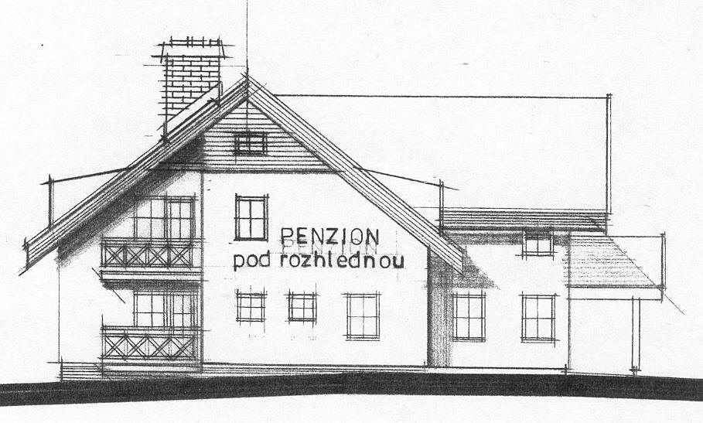
Penzionu Pod Rozhlednou ve Vrbici

Slide 11
Sportovně - relaxační zázemí Penzionu Pod Rozhlednou ve Vrbici
Stavební část prací byla financována napřímo z PRV v rámci žádosti „Dostavba penzionu Vrbice“
Název MAS: NAD ORLICÍ, o.p.s.
Název fiche: C.1 Vytváření pohostinné tváře regionu
Číslo fiche: 4
Hlavní opatření z PRV: III.1.3 Podpora cestovního ruchu
Vedlejší opatření z PRV: III.1.1 Diverzifikace činnosti nezemědělské povahy, záměr a) diverzifikace činnosti nezemědělské povahy
Vedlejší opatření z PRV: III.3.1 Vzdělávání a informace

Slide 12
Záměrem projektu bylo realizovat:
Venkovní bazén o rozměrech 9,5 x 4,2m – hloubka 1,5m se zastřešením zastřešení z lehké Al slitiny s výplní z polykarbonátových desek (rozměr zastřešení cca. 12 x 6 m). Voda bazénu bude ohřívána solárními kolektory
Certifikovaný dětský herní prvek (věž se skluzavkou, hradby, lanová dráha, žebříky, šplhací rampa, šplhací síť, řetězová houpačka, prolézací žebřík apod.) – pro věkovou kategorii 3-14 let
Trampolína – sada - trampolína, ochranná síť, schůdky, využití pro děti i dospělé (bodová nosnost převyšující 100 kg)
Soubor vybavení pro kolektivní sporty a hry
  Vybavení hřiště pro volejbal, nohejbal, přehazovanou (volejbalové sloupky na upnutí sítě, volejbalová síť);
  Vybavení pro badminton včetně hrací sítě;
  Mini fotbalové branky pro malou kopanou;
  Ruské kuželky;
  Komplet vybavení pro zahradní minigolf.

Slide 13
Harmonogram
Fáze projektu | Časový harmonogram realizace projektu
 | 12/ 2009 | 01/ 2010 | 02/ 2010 | 03/ 2010 | 04/ 2010 | 05/ 2010 | 06/ 2010 | 07/ 2010 | 08/ 2010 | 09/ 2010 | 10/ 2010 | 11/ 2010 | 12/ 2010
Příprava projektové dokumentace
Podání Žádosti o dotaci
Realizace výběrového řízení
Realizace projektu
Podání Žádosti o proplacení

Slide 14
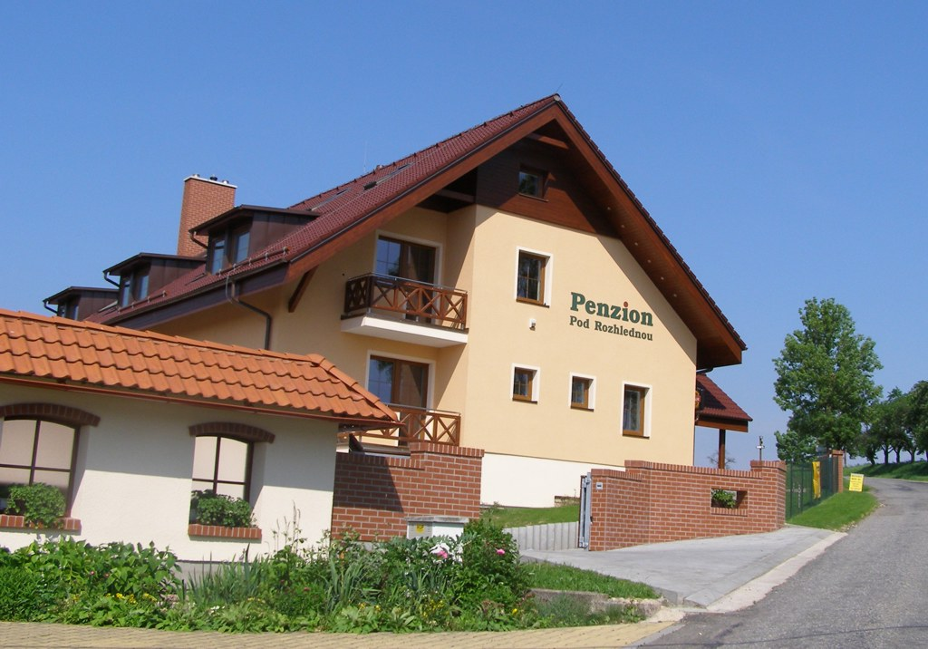

Slide 15
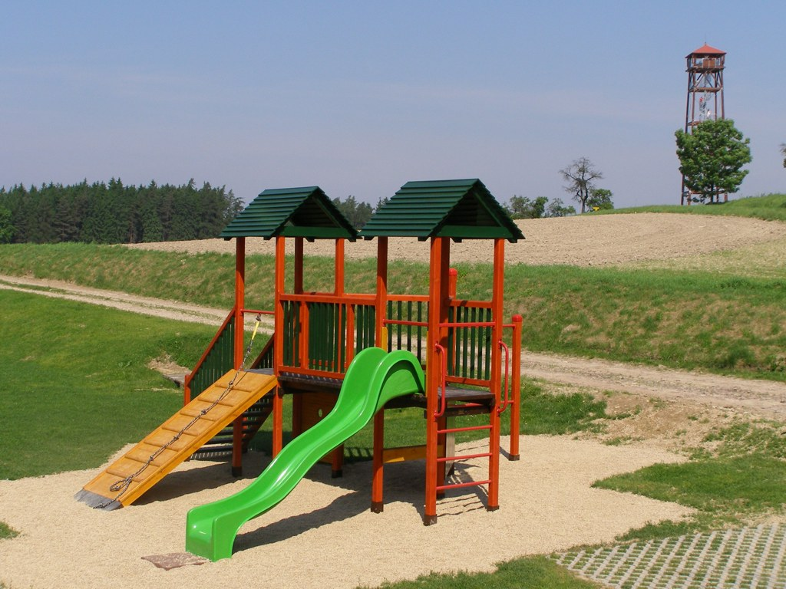
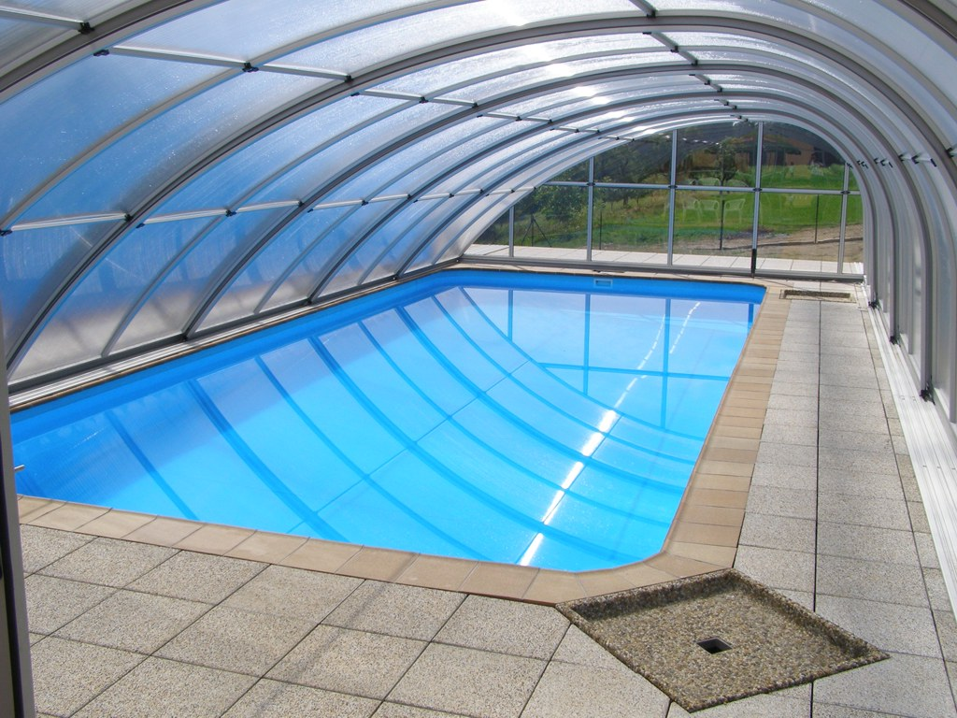

Slide 16
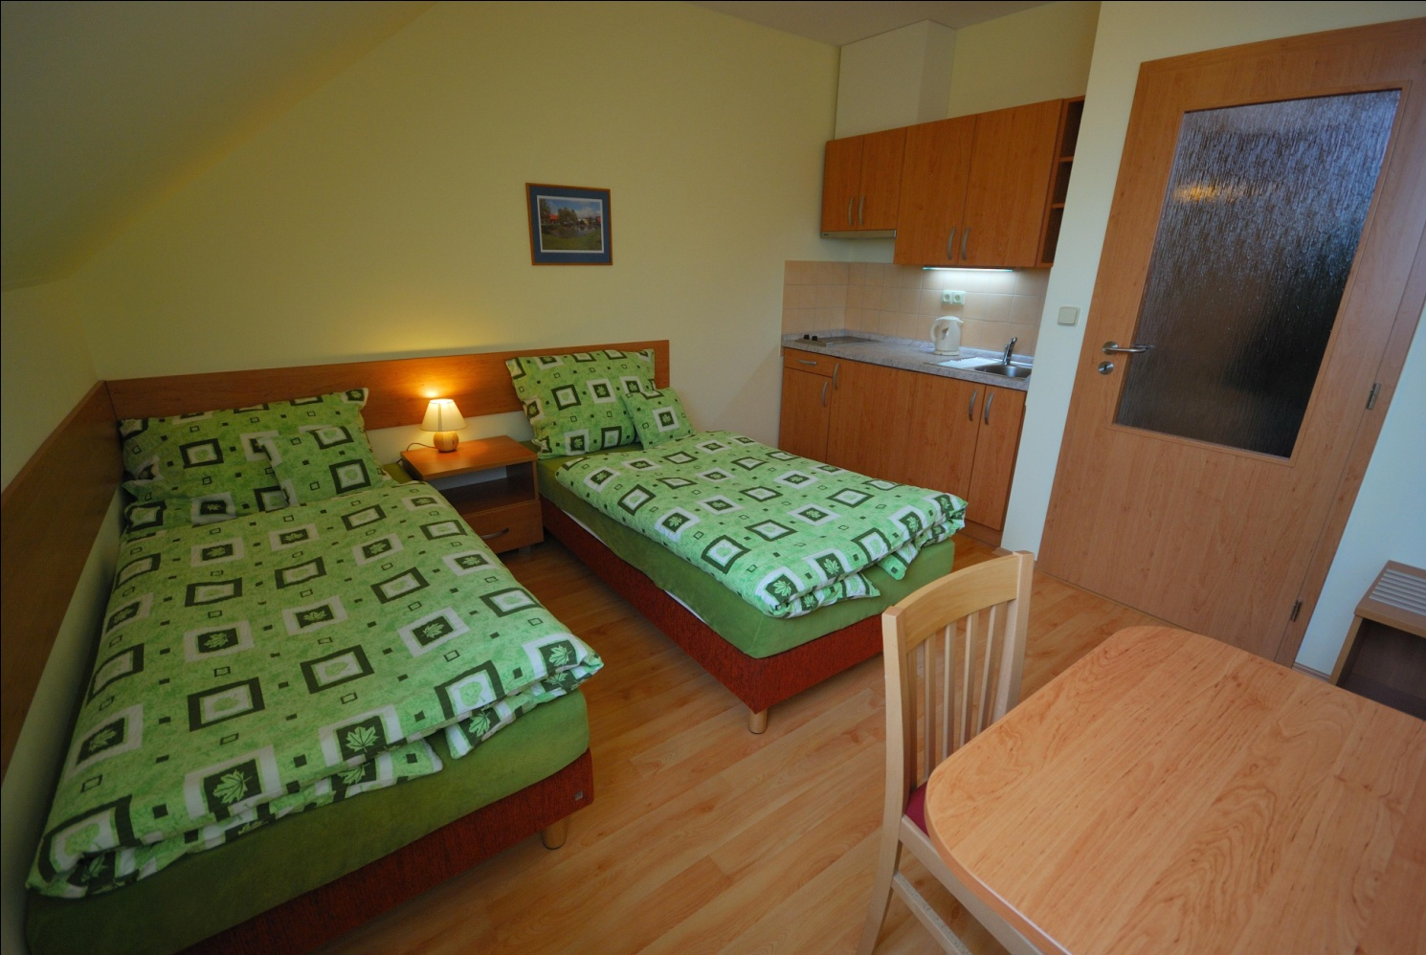
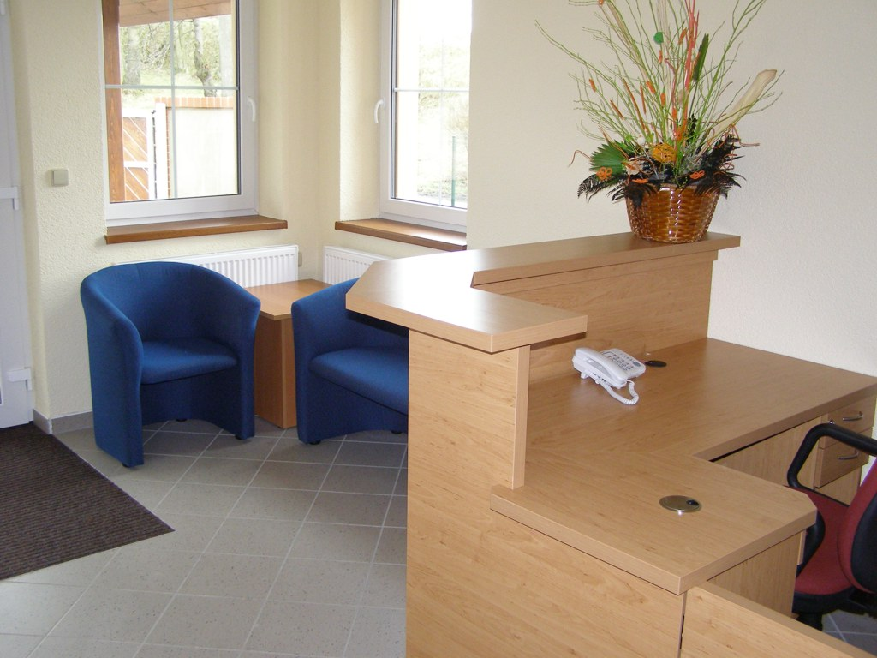

Slide 17
Chcete žádat v programu LEADER? Co k tomu potřebujete?
Nápad, námět, cíl - zkrátka mít jasno v tom, co chcete a k čemu to bude dobré
Odolnost v administraci - LEADER čerpá evropské prostředky a tak je třeba správných postupů a trocha administrativní odolnosti (zkušenosti naberete od MAS)
Předfinancování - všechny investiční projekty je nutné předem financovat (peníze mít nebi si je půjčit) a po zdárním ukončení čekat na proplacení dotace
Spolufinancování - až na výjimky je nutné něco málo (nebo více) přidat k dotaci
Znalosti, jak na to - přijďte na školení pro žadatele, na semináře o projektech, sledujte naše stránky - MAS je tu pro Vás. Vyplatí se také číst naši strategii nebo alespoň opatření a tzv fiche, které umožňují žádat
Dokumenty a formuláře - MAS k jednotlivým možným tématům vyhlašuje výzvy, u nich vždy najdete potřebné dokumenty a termíny
Přijít včas - sledujte naše výzvy

Slide 18
6. výzva - duben 2012 (příjem žádostí v květnu 2012)
Témata projektů vyplývají z připravovaných fichí:
A.1 - Upravený venkov - vlídná tvář našeho regionu
B.1 - Radosti na venkově
D.1 - Stezky, pěšiny a mosty mezi lidmi
D.2 - Lesy pro odpočinek a pro lidi

Slide 19
Děkuji Vám za pozornost!
Ing. Kateřina Loučková
Projektová manažerka LEADER
Koordinátorka projektu spolupráce Orlické hory pro všechny

